Slide 1
Projet de cursus
Sujet

Slide 2
 | Statut de version
Rédacteur(s) ou responsable de cours | MAJ POTACZALA
Validation
Approbation
Annule et remplace
Version | DATE | MOTIF
1 | 02/09/2026 | Création Projet FS1 / FS2

Slide 3
PLAN
1
CONTEXTE
2
MODULES
3
ATTENDUS

Slide 4
CONTEXTE
LA DHRAT/PFORM souhaite une application a destination des Ecoles de formation afin de gérer son matériel informatique ainsi que ses salles de formation.
Elle permettra aux gestionnaires de matériel informatique de savoir ou est positionné son matériel à tout moment, d’enregistrer de façon simple le matériel arrivant depuis le CND et de pouvoir avoir des remontés simplifiées des différentes salles. De plus, elle permettra au administrateur de salle technique de replaquer facilement une salle et d’avoir des alertes sur l’utilisation des machines. Ainsi les formateurs auront un petit outils de supervision des machines de sa salle.

Slide 5
CONTEXTE
POUR tous les gestionnaires de matériels et les acteurs de la formation
QUI SOUHAITENT faciliter la gestion du parc informatique et la gestion des salles de cours
VOTRE PRODUIT SERA un outil incontournable et fiable pour l’appui à la formation des militaires
QUI permettra de connaître en tout temps l’état du parc, l’administration et supervision de celui-ci
À LA DIFFERENCE D’UN fichier Excel actuellement utilisé dans les école pour gérer le matériel.

Slide 6
PLAN
1
CONTEXTE
2
MODULES
3
ATTENDUS

Slide 7
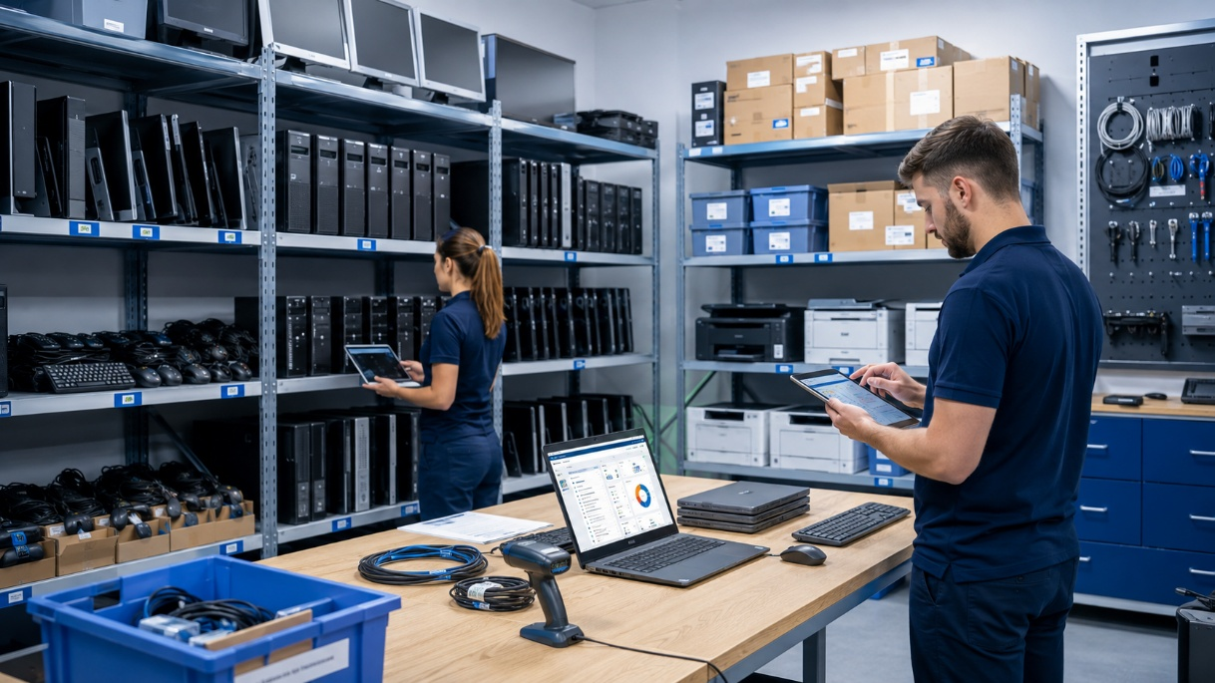
MODULES
Gestion des matériels
  Ajouter un matériel (écran / UC etc…)
  Recherche un matériel
  Affecter ou déplacer le matériel entre des salles
  Paramétrage des durées d’aptitudes
  Paramétrage des formations induites

Slide 8
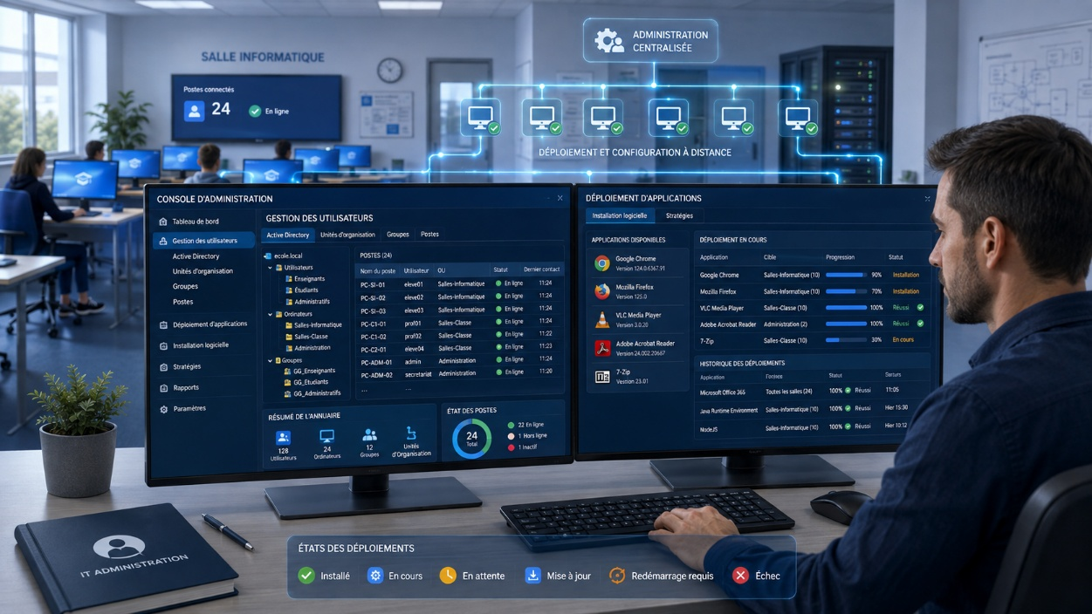
MODULES
Administration des postes
  Voir les applications métier installés sur un poste
  Lancer la réinstallation d’un poste ou d’une salle
  Avoir des remontés de l’utilisateur

Slide 9
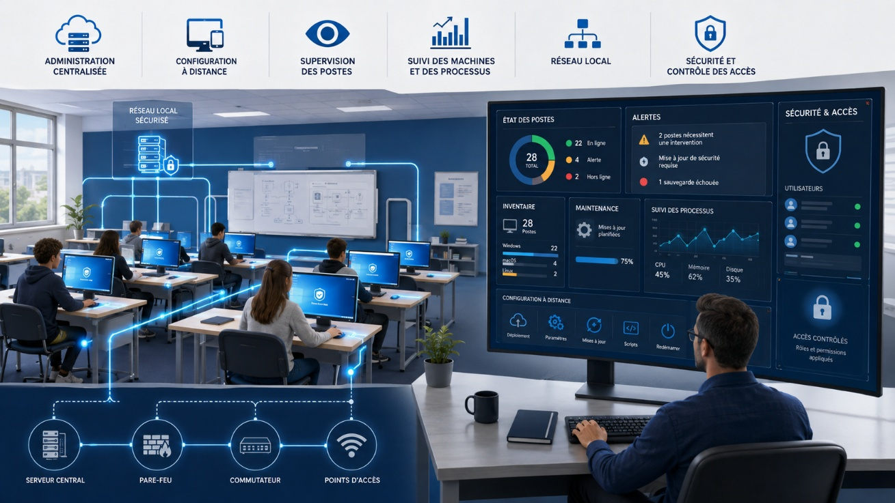
MODULES
Supervision des postes
  Voir les processus métier démarrés
  Autorisé ou interdire une liste de processus
  Tuer un processus
  Réaliser des statistiques d’utilisation

Slide 10
PLAN
1
CONTEXTE
2
MODULES
3
ATTENDUS

Slide 11
ATTENDUS
Une application web permettant la gestion du parc informatique
Tableau de bord permettant d’avoir les remontés utilisateur
Proposer des documents pour faire des états des lieux

